Slide 1
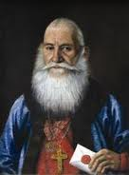
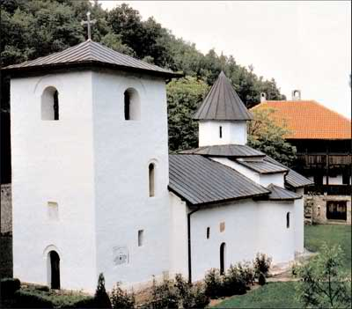
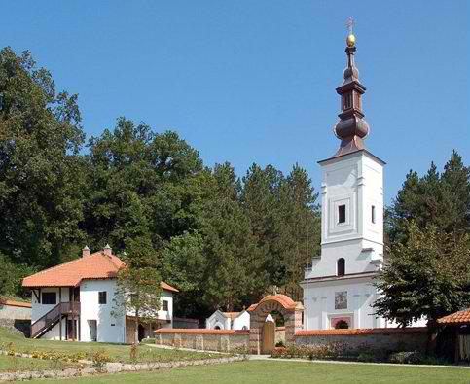
УРЕЂЕЊЕ УСТАНИЧКЕ ДРЖАВЕ
Правитељствујушчи совјет- основан 1805. у манастиру Вољавча-извршна власт 12 војвода-председник прота Матеја Ненадовић,први орган устаничке власти
1806. Смедерево-симболише обнову државности,
Београд-престоница од 1807.
Наследни вожд- Карађорђе Петровић-1808.
Последица-каменичка катастрофа
Вољавча
Боговађа,1805.
Вољавча

Slide 2
Најважнијa државна установа -Народна скупштина-законодавна власт, доноси законе, бира вожда , одлучује о рату и миру; виђенији Срби, војсковође, свештеници.
1811.народна скупштина у Београду:
Правитељствујушчи совјет- постаје влада са шест попечитељстава (министарстава) и врховни суд,
Карађорђе протерује Миленка и Петра и уводи апсолутну власт.
Правило-,, Или слушај Карађорђа или се сели из земље,, =Kарађорђе врховни вожд.

Slide 3
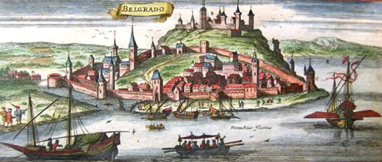
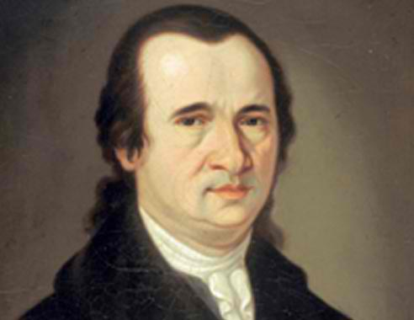
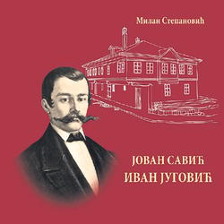
1807.Доситеј Обрадовић оснива основне школе
1808.Иван Југовић основао Велику школу у Београду
Доситеј

